Slide 1
Самые популярные вопросы по применению удобрений на ягодных культурах.
Малообъемная технология. Тонкости работы с точки зрения питания растений.

Slide 2



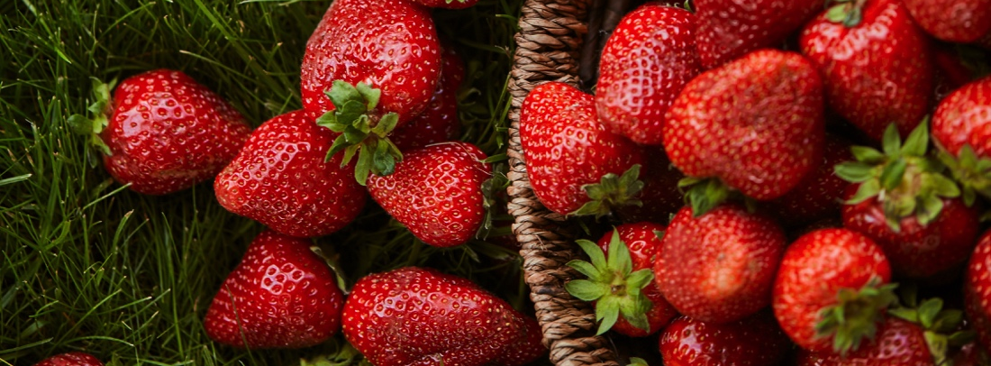
Самые популярные вопросы по применению удобрений на ягодных культурах.
Малообъемная технология. Тонкости работы с точки зрения питания растений.

Slide 3

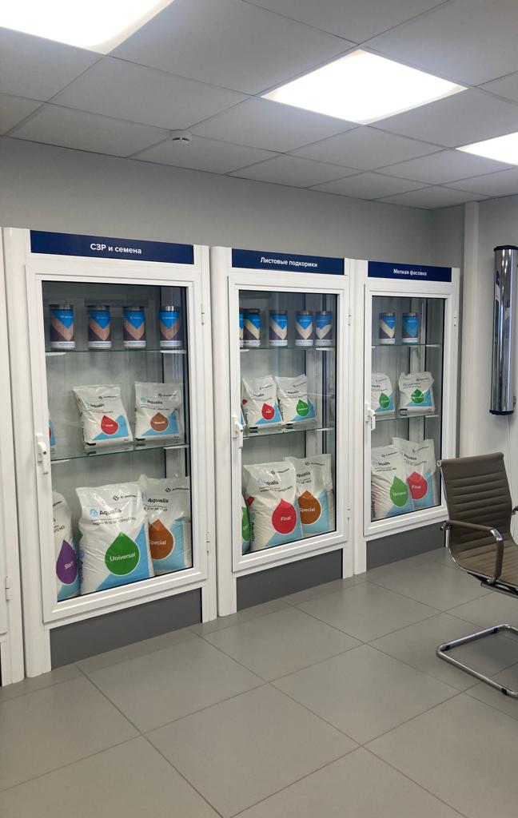
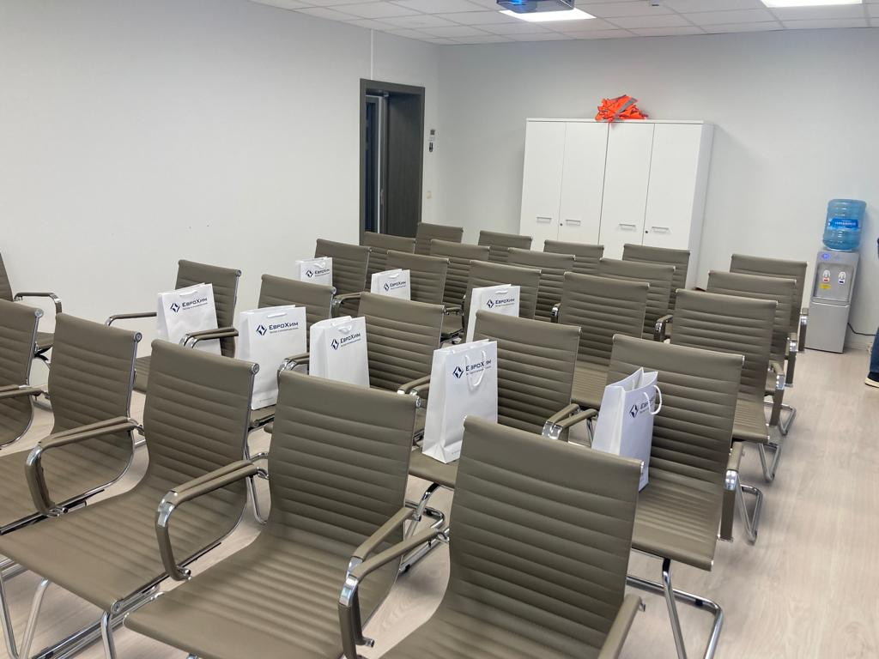
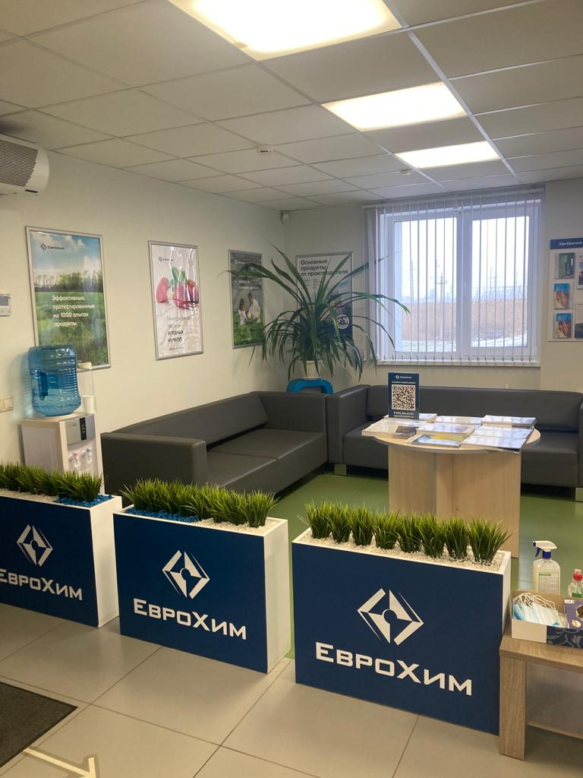
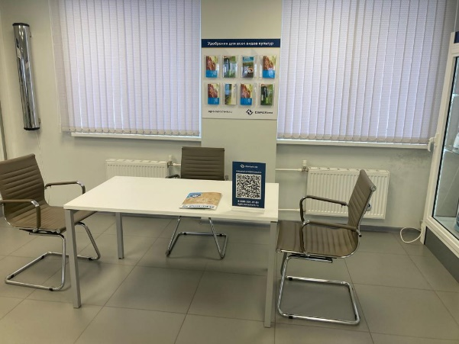
Агрохимический сервис
  Клиентские центры ЕвроХим

Slide 4
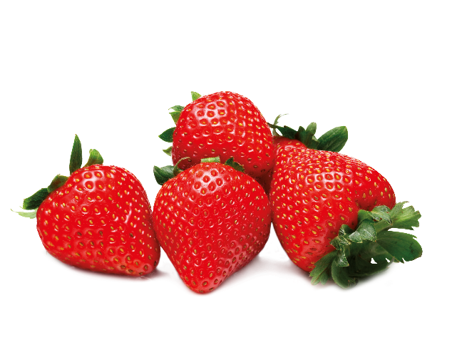
Группа запросов – ПРОБЛЕМЫ

Slide 5
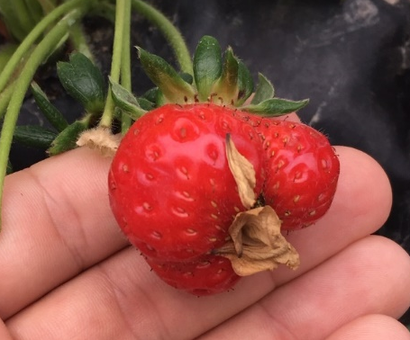
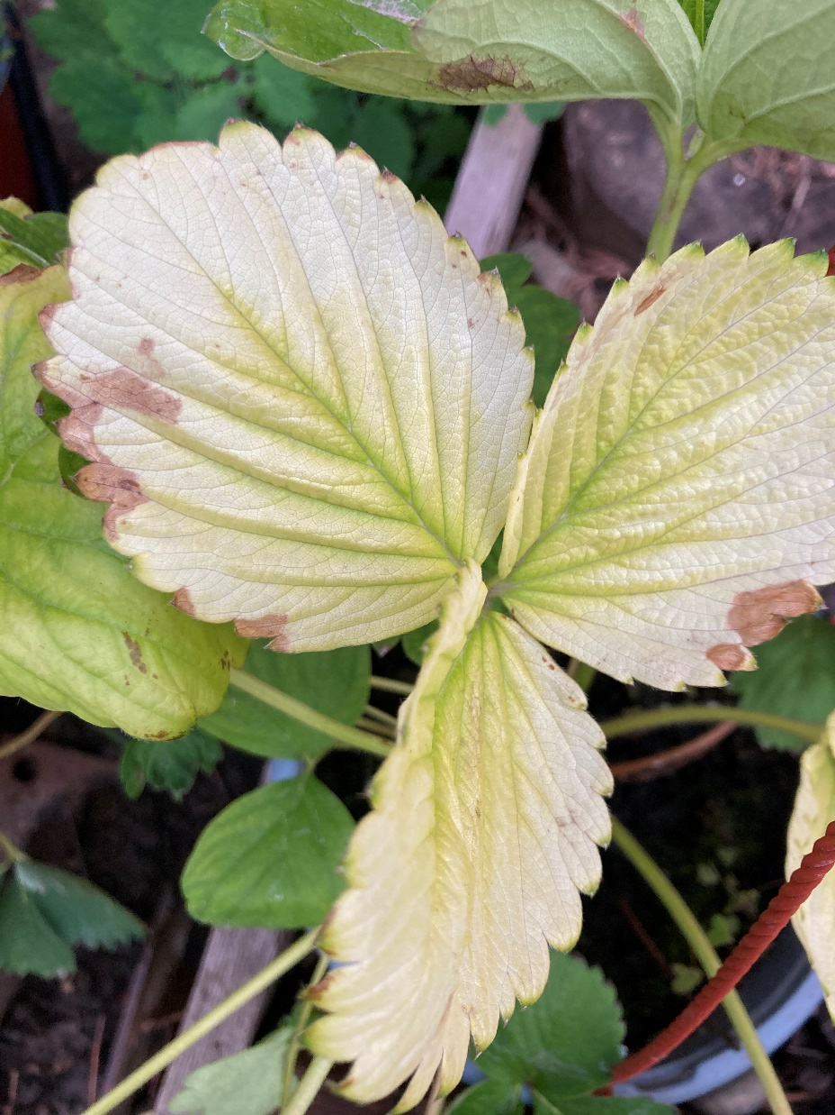
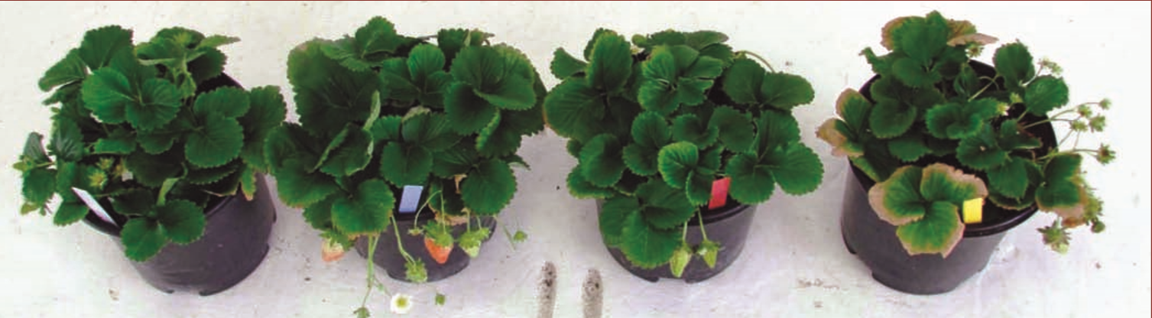
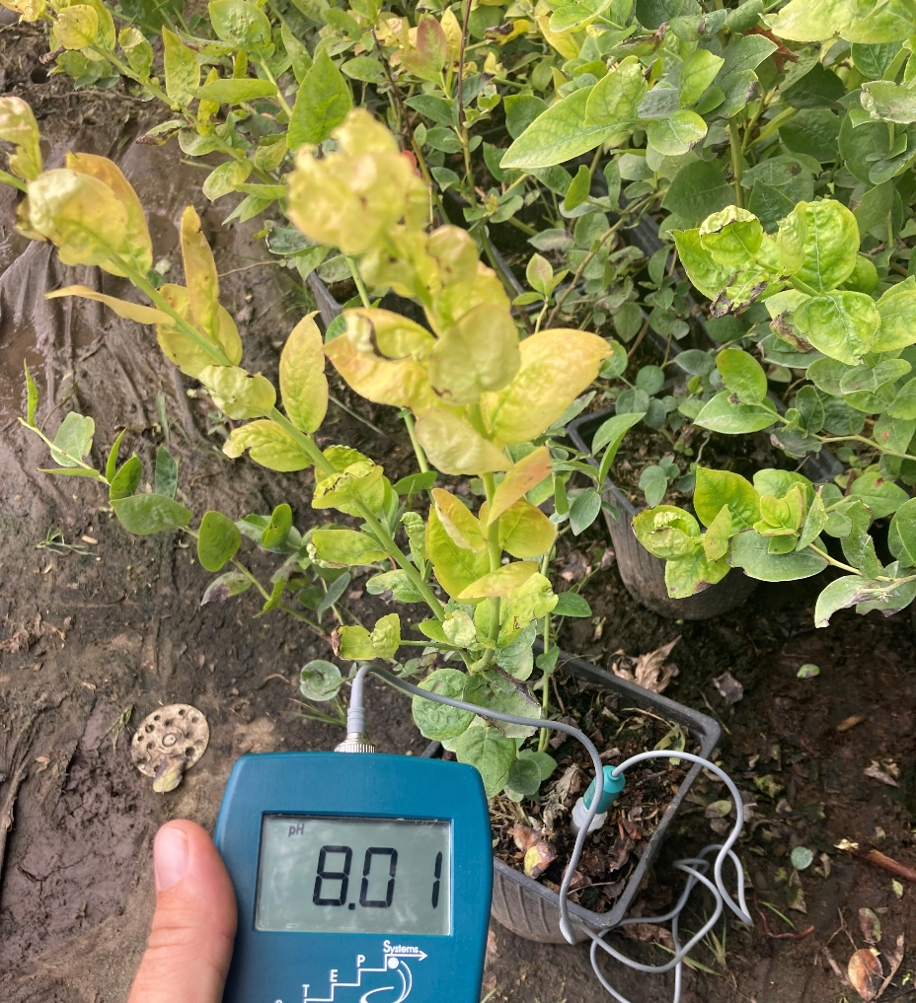
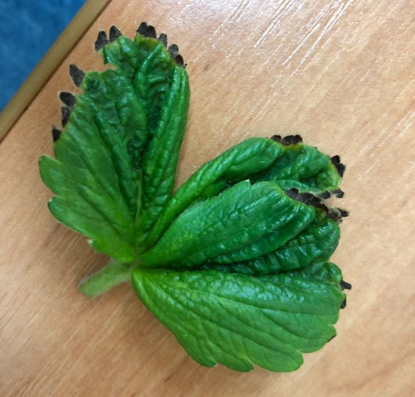
Самые популярные вопросы
  ПРОБЛЕМЫ
Сделал подкормку, не растет или все пожелтело
Делаю листовые подкормки, эффекта нет
Регулярно удобряю, урожая нет
Органические удобрения лучше и дешевле, НЕ ХИМИЯ, использую вместо минеральных, но эффекта нет
Ягода мелкая, кислая, медленно зреет, водянистая
И др. вопросы

Slide 6
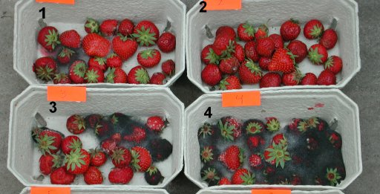
Самые популярные вопросы
  ПРОБЛЕМЫ
Избыток N
Снижение качества продукции
Снижение зимостойкости
Ухудшается хранение
Сильный рост вегетативной массы

Slide 7
Самые популярные вопросы
  ПРОБЛЕМЫ
Кальций Ca
Строительный элемент для клеточных стенок, пектат кальция
Клеточное деление
Рост корневых волосков
Строительный блок в клеточной стенке
Недостаток Ca
Повышает восприимчивость к грибным заболеваниям
Снижает длительность хранения
Снижается качество продукции

Slide 8
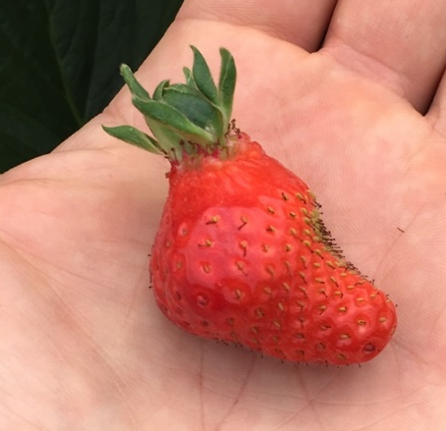
Самые популярные вопросы
  ПРОБЛЕМЫ
Бор B
Участвует в делении клеток
Перемещение сахаров
Перемещение и удержание кальция
Усвоение кальция
Формирование корневых волосков
Недостаток В
Малоподвижный элемент
Снижает фертильность пыльцы
Снижает усвоение кальция
Деформация ягод из-за нарушения процесса опыления также возможна из-за низких температур в период цветения

Slide 9
Самые популярные вопросы
  ПРОБЛЕМЫ
Засоление
Вода
Почва
Передозировка удобрений

Slide 10
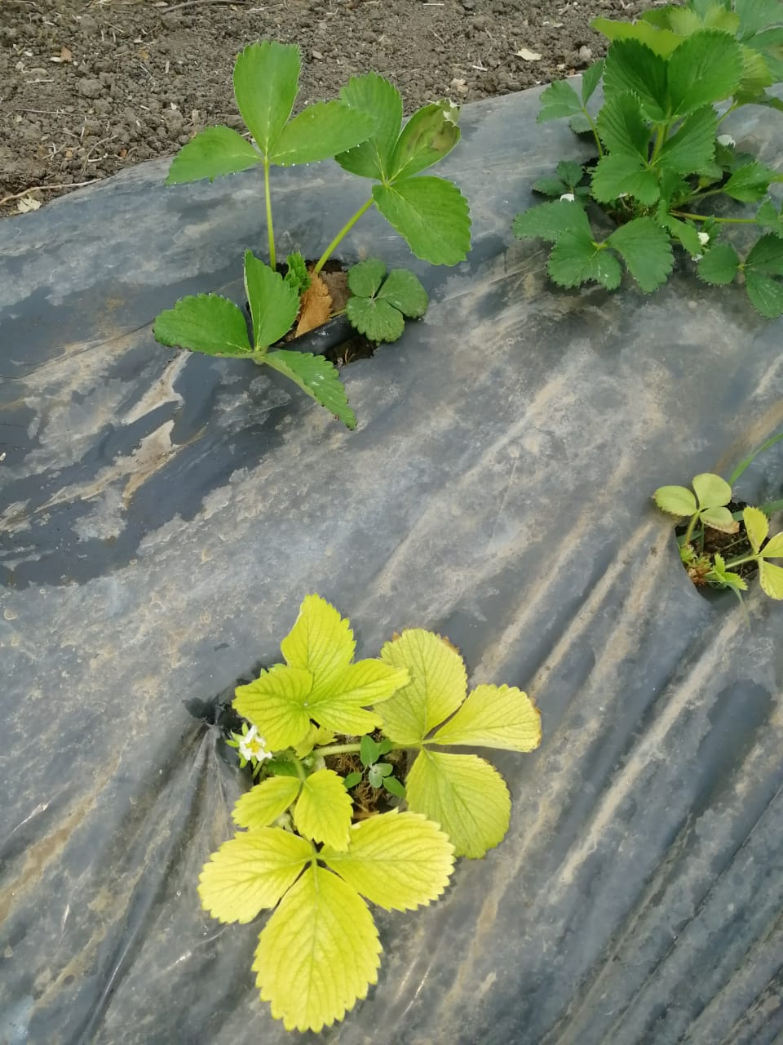
Самые популярные вопросы
  ПРОБЛЕМЫ
Железо Fe
Участвует в процессах обмена веществ,
Активизирует дыхание,
Влияет на образование хлорофилла. Железо концентрируется в основном в белке хлоропластов, т.е. в листьях
Недостаток Fe
рН выше 7
Высокая влажность
Избыток Р и Са
Недостаток К
Плотные почвы, плохая аэрация

Slide 11
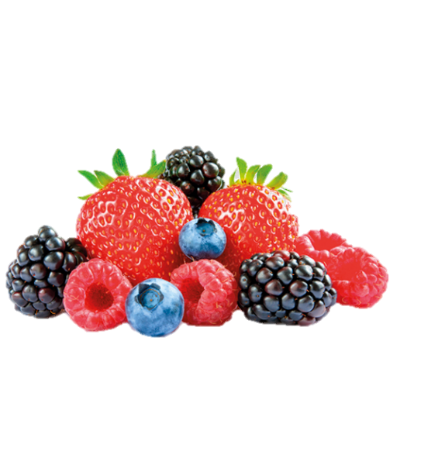
2. Группа запросов – ВЫБОР УДОБРЕНИЙ

Slide 12
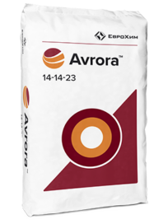
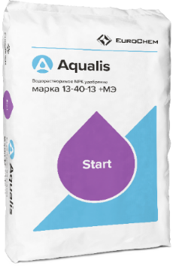
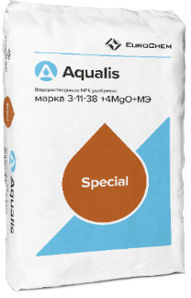
Самые популярные вопросы
  ВЫБОР УДОБРЕНИЙ
Буду выращивать клубнику, какие удобрения лучше всего применять?
Посадил 1000 кустов, какие удобрения необходимы?
Буду выращивать малину, какие удобрения посоветуете?
Какое удобрение использовать для клубники, 10 тысяч кустов для осенней посадки, открытый грунт
Чем кормить голубику?
И др.

Slide 13
Удобрения для капельного полива
Формы потребления элементов питания
Формы потребления элементов питания растениями
Элемент | Форма | Название формы | Элемент | Форма | Название формы
Азот (N) | NO₃⁻ NH₄⁺ | Нитрат Аммоний | Бор (В) | H₃BO₃ | Борная кислота
Фосфор (Р) | H₂PO₄²⁻ HPO₄²⁻ | Дигидрофосфат Гидрофосфат | Железо (Fe) | Fe²⁺ Fe³⁺ | Железо II Железо III
Калий (К) | K⁺ | Калий | Марганец (Mn) | Mn²⁺ | Марганец
Кальций (Са) | Ca²⁺ | Кальций | Цинк (Zn) | Zn²⁺ | Цинк
Магний (Mg) | Mg²⁺ | Магний | Медь (Cu) | Cu²⁺ | Медь
Сера (S) | SO₄²⁻ | Сульфат | Молибден (Mo) | MoO₂+²⁺ | Молибдат

Slide 14
Удобрения для капельного полива
Водорастворимые удобрения
Азотные удобрения
Название удобрения | Азот (N), % | Нитратный (NO₃ ), % | Аммонийный (NH₄,), % | Амидный (NH₂), % | Сера (S), % | Кальций (Ca), %
Аммиачная селитра | 34,4 | 17,2 | 17,2
Карбамид | 46 |  |  | 46
КАС-32 | 32 | 8 | 8 | 16
Нитрат кальция | 15,5-17,5 |  |  |  |  | 24-33
Сульфат аммония | 21 |  | 21 |  | 24
Азотная кислота

Slide 15
Удобрения для капельного полива
Водорастворимые удобрения
Фосфорные удобрения
Название удобрения | Азот (N), % | Фосфор (Р₂О₅), % | Калий (К₂О), %
Ортофосфорная кислота |  | 48
Моноаммонийфосфат | 12 | 61
Монокалийфосфат |  | 52 | 34
Фосфат мочевины | 17 | 44
Пекацид |  | 60 | 20

Slide 16
Удобрения для капельного полива
Водорастворимые удобрения
Калийные удобрения
Название удобрения | Азот (N), % | Фосфор (Р₂О₅), % | Калий (К₂О), % | Сера (S), % | Кальций (CaО), % | Магний (MgО), %
Нитрат калия | 13 |  | 46
Сульфат калия |  |  | 52 | 18
Монокалийфосфат |  | 52 | 34

Slide 17
Удобрения для капельного полива
Водорастворимые удобрения
Кальций и Магнийсодержащие удобрения
(простые соли)
Название удобрения | Азот (N), % | Фосфор (Р₂О₅), % | Калий (К₂О), % | Сера (S), % | Кальций (CaО), % | Магний (MgО), %
Нитрат кальция | 15,5-17,5 |  |  |  | 24-33
Нитрат магния | 11 |  |  |  |  | 16
Сульфат магния |  |  |  | 32 |  | 16

Slide 18
Удобрения для капельного полива
Водорастворимые удобрения
Комплексные водорастворимые удобрения
Название удобрения | Азот (N), % | Фосфор (Р₂О₅), % | Калий (К₂О), % | Сера (S), % | Кальций (CaО), % | Магний (MgО), %
Aqualis 13-40-13* | 13 | 40 | 13 | 2 | - | 0
Aqualis 18-18-18* | 18 | 18 | 18 | 3 | - | 3
Aqualis 20-20-20* | 20 | 20 | 20 | - | - | 0
Aqualis 12-8-31* | 12 | 8 | 31 | 3 | - | 2
Aqualis 15-15-30* | 15 | 15 | 30 | 2 | - | 1,5
Aqualis 6-14-35* | 6 | 14 | 35 | 9 | - | 2
Aqualis 3-11-38** | 3 | 11 | 38 | 13 | - | 4
*B - 0,02%, Cu*-0,005%, Mn*-0,05%, Zn*-0,01%, Fe**-0,07%, Mo-0,004%
**B - 0,025%, Cu*-0,01%, Mn*-0,05%, Zn*-0,025%, Fe**-0,07%, Mo-0,004% (для марки 3-11-38)

Slide 19
3. Группа запросов – ДОЗИРОВКИ И СПОСОБЫ ПРИМЕНЕНИЯ УДОБРЕНИЙ

Slide 20
Самые популярные вопросы
  ДОЗИРОВКИ И СПОСОБЫ ПРИМЕНЕНИЯ УДОБРЕНИЙ
Как правильно использовать СУХИЕ ВОДОРАСТВОРИМЫЕ удобрения?
Как правильно РАСТВОРЯТЬ И С ЧЕМ СМЕШИВАТЬ?
Как готовить раствор для опрыскивания по листу?
Купил марку Аквалис 6:14:35 как разводить на 10 литров? для опрыскивания и полива
Нужно ли добавлять к удобрениям аминокислоты или гуматы
Выращивает ремантантную клубнику в открытом грунте, пока на 0,5 га. Какое удобрение использовать и как разводить?
Почему удобрение Аквалис Финал 3-11-38 плохо растворяется, до этого применял 20-20-20 проблем не было!

Slide 21
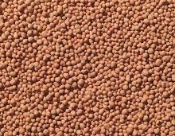
Применение гранулированных NPK
1. Рекомендуемые дозировки:
Перед вспашкой, поверхностно, вразброс: 200-500 кг/га в физ. весе
При посадке земляники в лунку: лучше не вносить
Весенние подкормки, поверхностно, вразброс: 100-300 кг/га в физ. весе

Slide 22
Удобрения для капельного полива и листовых подкормок
Водорастворимые удобрения
Растворимость удобрений
Удобрение/температура | 5 | 10 | 20 | 25 | 30 | 40
Нитрат калия | 133 | 170 | 209 | 316 | 370 | 458
Аммиачная селитра | 1183 | 1510 | 1920
Сульфат аммония | 710 | 730 | 750
Нитрат кальция | 1020 | 1130 | 1290
Нитрат магния | 680 | 690 | 710 | 720
МАР (Моноаммонийфосфат) | 250 | 295 | 374 | 410 | 464 | 567
МКР (Монокалий Фосфат) | 110 | 180 | 230 | 250 | 300 | 340
Хлорид калия | 229 | 238 | 255 | 264 | 275
Сульфат калия | 80 | 90 | 111 | 120
Карбамид (мочевина) | 780 | 850 | 1060 | 1200

Slide 23
Приготовление растворов
1. Безопасные и оптимальные концентрации:
Концентрация маточного раствора: 10%
Концентрация питательного раствора: 0,1-0,2% (1,0-2,5 мСм)
2. Порядок приготовления растворов
Сначала вода, затем удобрение
3. Совместимость удобрений
Кальций не смешиваем с сульфатами и фосфором

Slide 24
4. Группа запросов – ВЫБОР УЧАСТКА И ИСТОЧНИКА ВОДЫ
С ЭТОГО НАДО НАЧИНАТЬ!

Slide 25
Самые популярные вопросы
  ВЫБОР УЧАСТКА И ИСТОЧНИКА ВОДЫ
Как выбрать участок под ягодные культуры?
Несколько скважин, подходит ли вода?
Где сделать анализ почвы и воды?
Сделали анализы почвы и воды, ПОМОГИТЕ РАЗОБРАТЬСЯ!

Slide 26
Фертигация на капельном поливе
Программа питания
Необходимые данные для составления программы
питания ягодных культур:
Культура
Количество растений и планируемая урожайность
Период вегетации по фенофазам
Анализ воды (рН и ЕС)
Анализ почвы

Slide 27
Агрохимический анализ почвы
Необходимый минимум параметров для анализа
Содержание гумуса, %
Содержание азота (общий, аммонийный и нитратный)
Подвижный фосфор, мг/кг или мг/100 г
Обменный калий, мг/кг или мг/100 г
Содержание серы, мг/кг
рН почвы
Мех. состав
Notes:
М

Slide 28
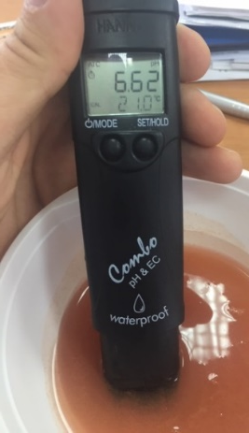
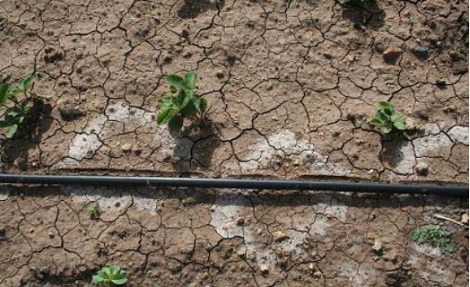
Фертигация на капельном поливе
Анализ почвы и воды
Основные показатели качества воды
Оптимальные значения:
Электропроводность поливной воды (ЕС) – менее 0,7 мСм/см
рН воды – 5,5-7
Na⁺ < 70 мг/л
Cl⁻ < 100 мг/л

Slide 29
Влияние качества воды на урожайность
Культура | Снижение урожайности культуры в зависимости от EC поливной воды
Процент снижения урожайности | 10% | 25% | 50%
Ежевика | 1,5 | 2,0 | 2.5
Голубика | 1,0 | 1,5 | 2,0
Малина | 1,5 | 2,0 | 2.5
Земляника | 1,0 | 1,5 | 1,7

Slide 30
5. Группа запросов – ГОТОВЫЕ СХЕМЫ ПИТАНИЯ

Slide 31
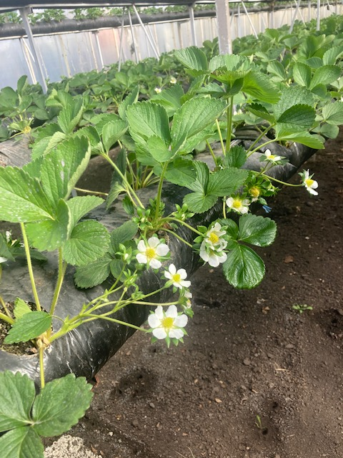
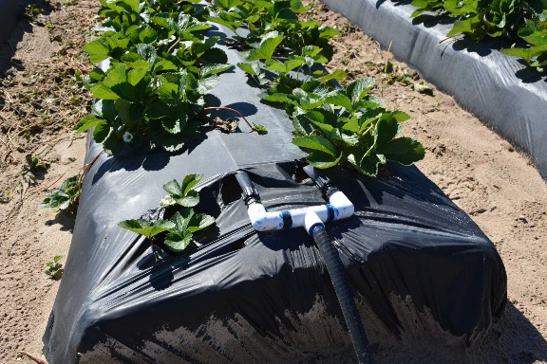
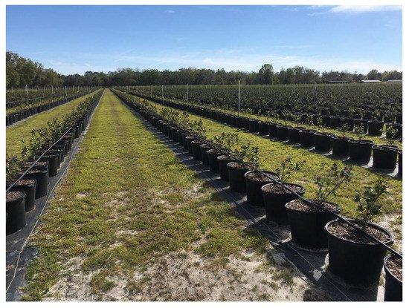
Самые популярные вопросы
  ГОТОВЫЕ СХЕМЫ ПИТАНИЯ
Посоветуйте схему питания для земляники 3 года плодоношения?
Работаю по листу удобрениями, нет эффекта
Постоянно провожу подкормки, кусты не растут, сохнут.
Нужна схема листовых подкормок
Выращивают малину на 5 га, капельное орошение. Интересует удобрение Аквалис, какое лучше использовать и может другие удобрения посоветуем.
Я хочу получать 20 т/га земляники. Дайте схему питания

Slide 32
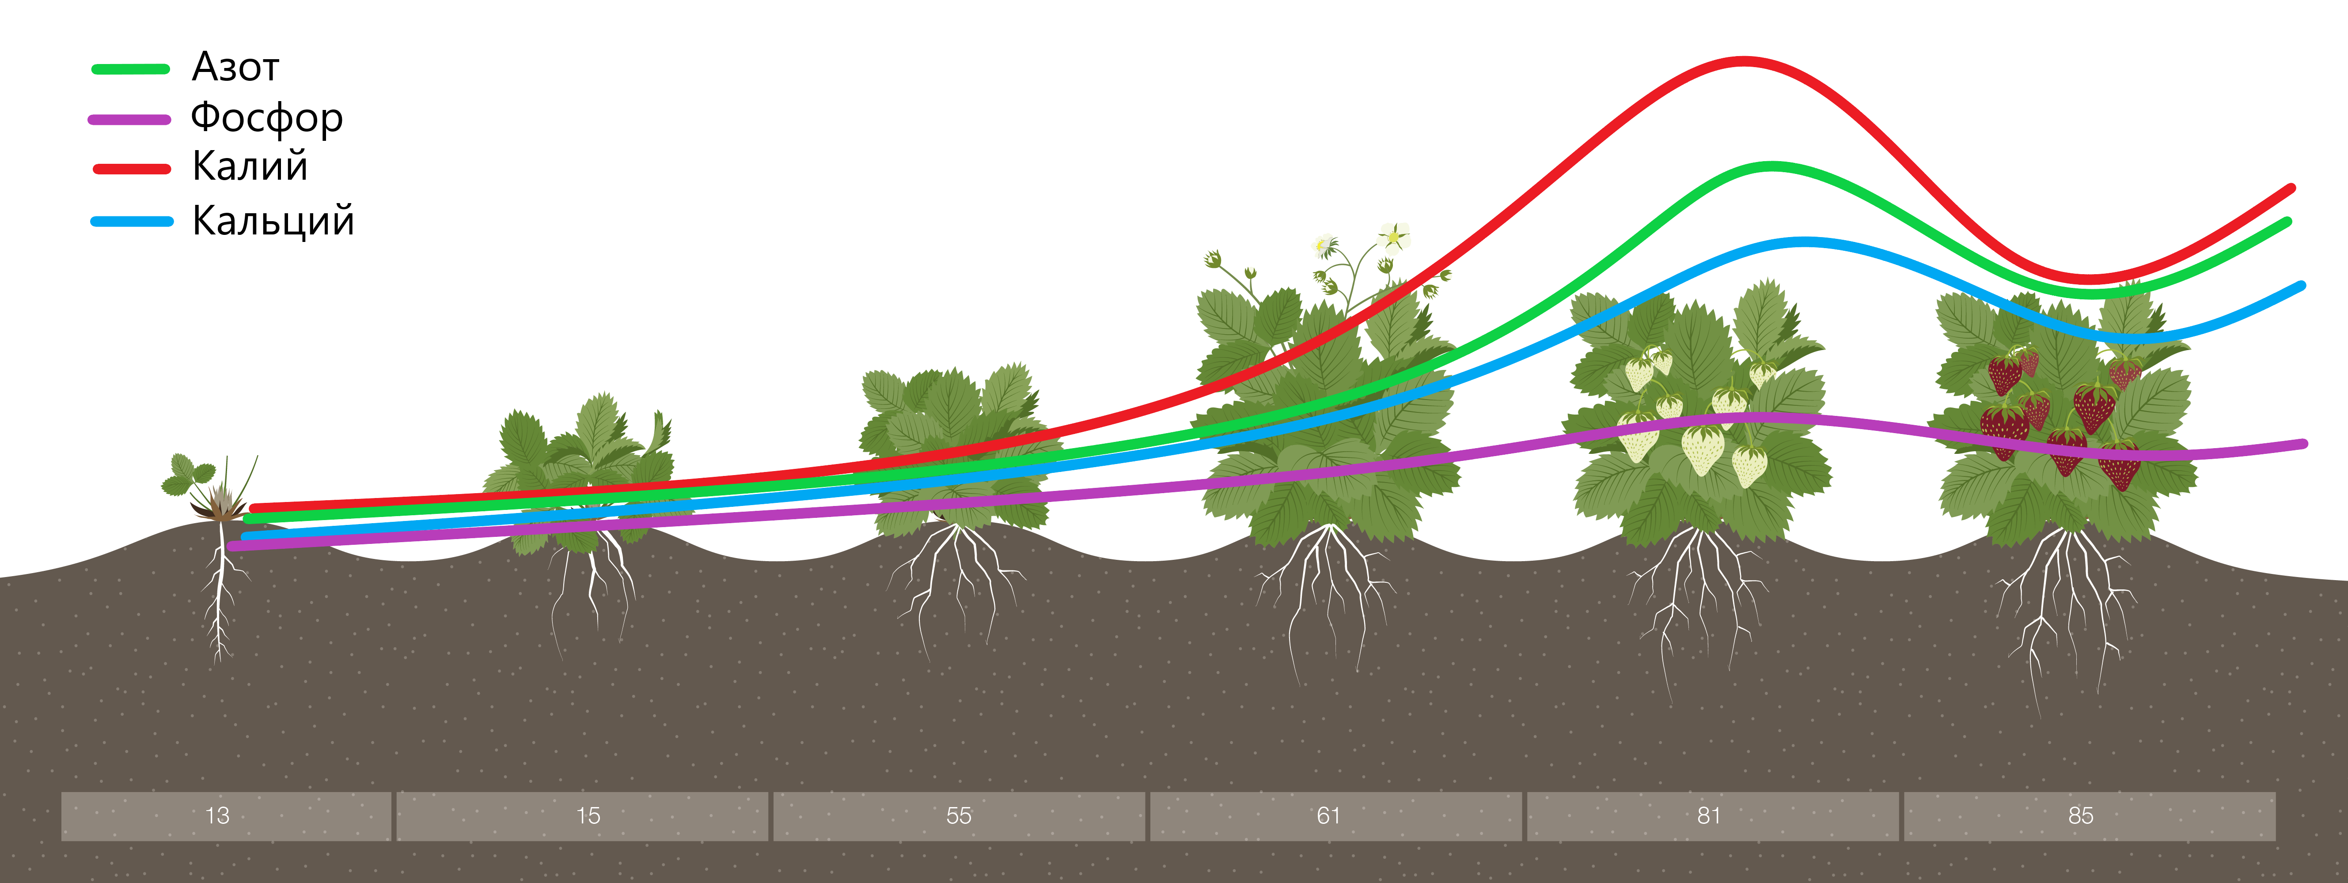
Фертигация на капельном поливе
Потребление элементов питания
Потребление NPK по фазам вегетации

Slide 33
Питание ягодных культур
Вынос элементов питания
Вынос элементов питания основными ягодными культурами
Культура | Урожайность, т/га | Оптимальный рН | Вынос питательных веществ из почвы
 |  |  | Азот (N) | Фосфор (Р₂О₅) | Калий (К₂О) | Кальций | Магний
Земляника (общее потребление) | 16 | 5,5-6,5 | 81 | 34 | 138 | 48 | 9
Малина (вынос ягодами) | 10 | 5,5-6,5 | 16 | 4,6 | 16 | 1,8 | 3
Ежевика (вынос ягодами) | 10 | 5,5-6,5 | 13 | 4,6 | 16 | 1,8 | 3,3
Голубика (общее потребление) | 5 | 4,0-5,5 | 200 | 112 | 187

Slide 34
Минеральное питание земляники
Основные способы удобрения
ОСНОВНЫЕ СХЕМЫ ПИТАНИЯ ЗЕМЛЯНИКИ:
Традиционная схема питания без СКО
Внесение удобрений под основную обработку почвы
Ранневесенние подкормки гранулированными удобрениями
Листовые подкормки (микроэлементы, аминокислоты и др.)
Интенсивная схема питания
Внесение удобрений под основную обработку почвы
ФЕРТИГАЦИЯ через СКО
Листовые подкормки (микроэлементы, аминокислоты и др.)
N 45-150 Р2О5 70-130, К2О 70-140 СаО 25-50
N 55-190 Р2О5 90-180 К2О 110-320 СаО 25-75

Slide 35

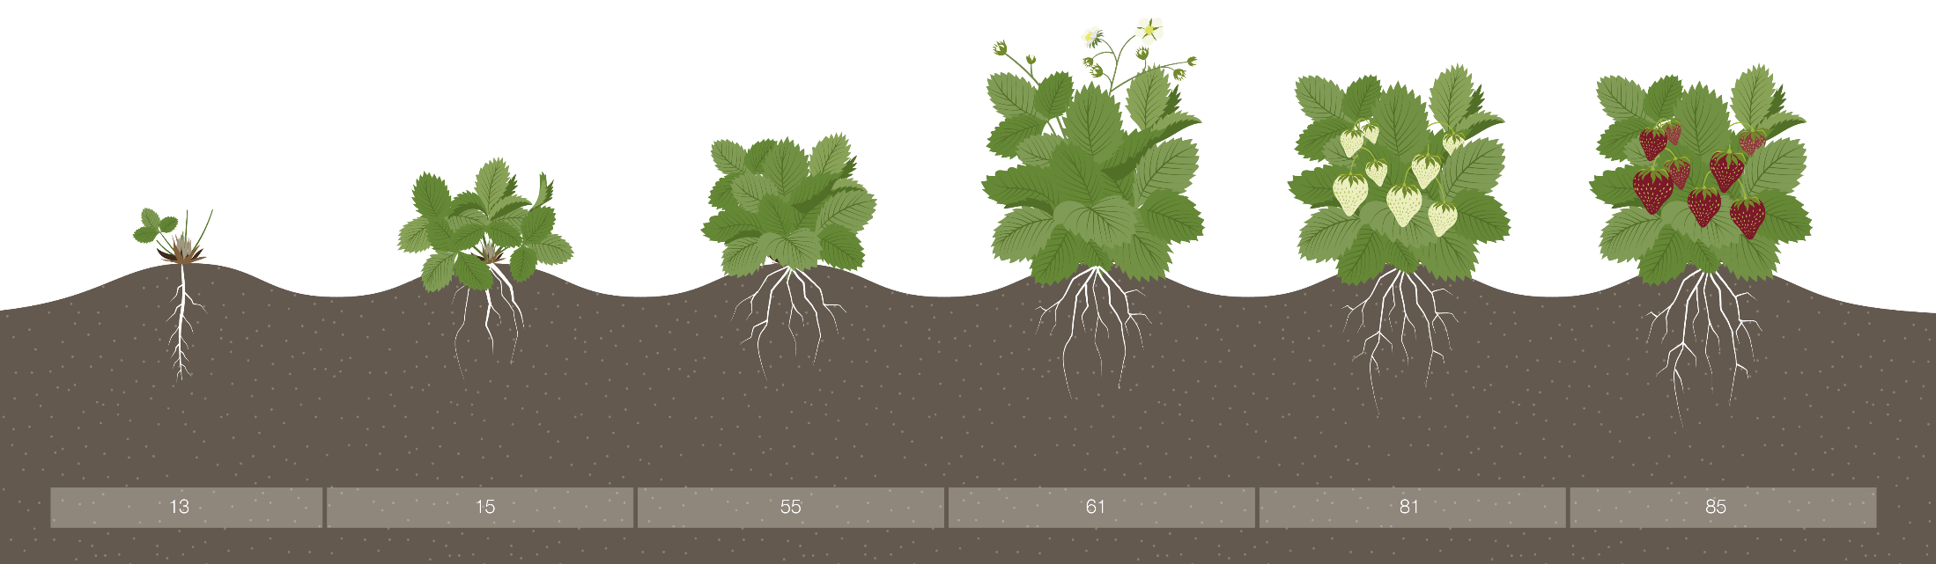
УНИВЕРСАЛЬНАЯ СХЕМА ПИТАНИЯ ЗЕМЛЯНИКИ
  ПОДГОТОВКА УЧАСТКА
ОСНОВНОЕ УДОБРЕНИЕ
Р2О5 50-80, К2О 50-90
Внесение нитроаммофоски под вспашку/фрезерование
Avrora 16:16:16, 300-500 кг/га
Avrora 10:26:26, 200-350 кг/га

Slide 36
УНИВЕРСАЛЬНАЯ СХЕМА ПИТАНИЯ ЗЕМЛЯНИКИ
  НАЧАЛО ВЕГЕТАЦИИ. ТРАДИЦИОННАЯ ТЕХНОЛОГИЯ
Этот способ подходит для выращивания
без мульчирующих пленок или без СКО
РАННЕВЕСЕННЯЯ ПОДКОРМКА
Р2О5 20-50, К2О 20-50
Внесение нитроаммофоски (поверхностно, вразброс)
Avrora 16:16:16, 200-300 кг/га
Avrora 10:26:26, 100-200 кг/га

Slide 37
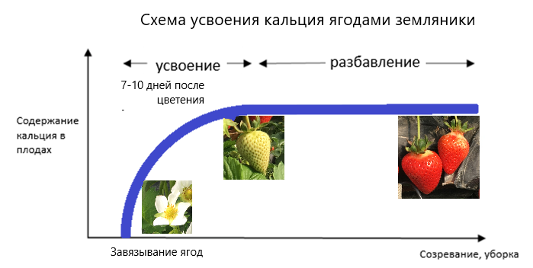
СХЕМА ПИТАНИЯ ЗЕМЛЯНИКИ
Потребление элементов питания
Потребление Кальция

Slide 38
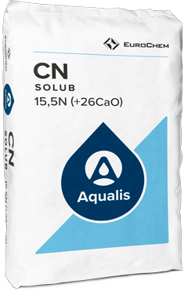
УНИВЕРСАЛЬНАЯ СХЕМА ПИТАНИЯ ЗЕМЛЯНИКИ
  НАЧАЛО ВЕГЕТАЦИИ. ТРАДИЦИОННАЯ ТЕХНОЛОГИЯ
Этот способ подходит для выращивания
без мульчирующих пленок или без СКО
НАЧАЛО ВЕГЕТАЦИИ
N 15-30, CaО 25-50
Внесение Нитрата кальция (поверхностно, вразброс)
Нитрат кальция 100+100 кг/га

Slide 39
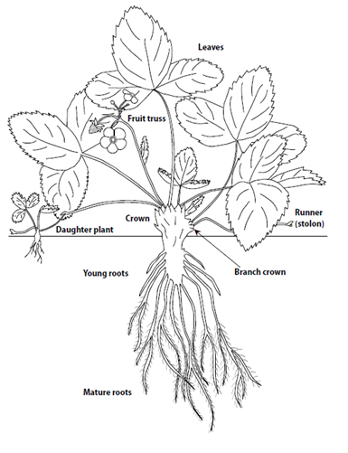
Листовое питание – эффективный агроприем или деньги на ветер?
Воздушное/листовое питание
Обеспечивает до 10% потребности в элементах питания
Эффективно даже в неблагоприятных условиях
Компенсационные свойства
Корневое питание
Основной способ поступления питательных веществ в растение
Обеспечивает до 90% потребности
Не работает в экстремальных условиях среды: низкие температуры, отсутствие влаги, засуха, неблагоприятный рН почвы

Slide 40
УНИВЕРСАЛЬНАЯ СХЕМА ПИТАНИЯ ЗЕМЛЯНИКИ
  ЛИСТОВЫЕ ПОДКОРМКИ. ВЕГЕТАЦИЯ
Этот способ подходит для любой технологии выращивания
Аквалис 18-18-18
1% р-р (2-3 обработки)
+СЗР
+ Ca, B, Fe
+ Аминокислоты (Аминокат, Атланте Плюс)
Аквалис 3-11-38
1% р-р (2-3 обработки)
+БСЗР
+ Ca
+ Аминокислоты
Аквалис 13-40-13
0,5-1 % р-р
+СЗР
+ Аминокислоты (Райкат, Аминокат и др.)

Slide 41
УНИВЕРСАЛЬНАЯ СХЕМА ПИТАНИЯ ЗЕМЛЯНИКИ
  ФЕРТИГАЦИЯ. ВЕГЕТАЦИЯ
Нитрат кальция
100-300 кг/га
(дробно по 15-50 кг/га )

Slide 42
УНИВЕРСАЛЬНАЯ СХЕМА ПИТАНИЯ ЗЕМЛЯНИКИ
  ФЕРТИГАЦИЯ. ВЕГЕТАЦИЯ
N 20-70 Р2О5 40-100, К2О 60-230
Аквалис 18-18-18
100-300 кг/га
Аквалис 3-11-38
100-300 кг/га
Аквалис 13-40-13
25-50 кг/га

Slide 43
6. Группа запросов – ГИДРОПОНИКА

Slide 44
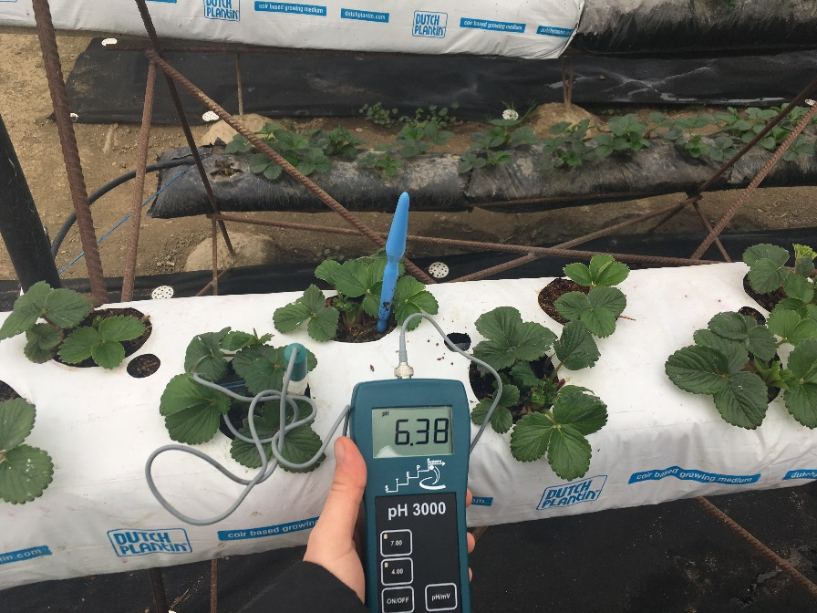
Самые популярные вопросы
  ГИДРОПОНИКА
Гидропоника. Сколько удобрений необходимо на сезон?
Я посадил клубнику в кокос, какие удобрения посоветуете?
Гидропоника, на следующей неделе буду высаживать рассаду, ДАЙТЕ схему питания
Клубника на гидропонике, как использовать Аквалис на всех этапах роста и развития
Выращиваю клубнику на минеральной вате в теплице, купил Аквалисы - Старт, Развитие и Финал, нужно ли еще что-то приобрести?

Slide 45
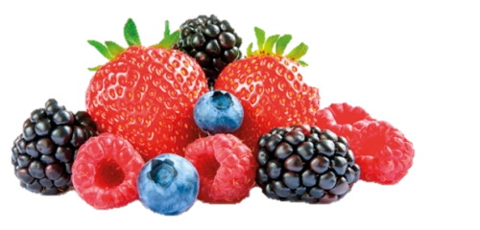
Спасибо за внимание!
Если у вас остались вопросы – напишете нам!
Агрохимический сервис ЕвроХим agrodep@eurochem.ru
И в социальных сетях «Удобрения ЕвроХим»
Дмитрий Сидоренко
Руководитель агронаправления ЮГ
M: +7 918 387 73 57
Dmitry.Sidorenko@eurochem.ru
Максим Максимов
Специалист по защищенному грунту
M: +7 910 200 36 97
Maksim.Stolyarov@eurochem.ru

